Slide 1
Website quản lí cây phả hệ các dòng họ
GVHD: TS. ĐẶNG HOÀI PHƯƠNG
Sinh Viên:PHAN QUANG VƯỢNG
MSSV: 102140054
Lớp: 14T1

Slide 2

Nội dung
1
Ý Tưởng
2
Cơ Sở Lý Thuyết
3
Phân Tích & Thiết Kế
4
Triển Khai Hệ Thống
5
Kết Luận & Hướng Phát Triển

Slide 3
I. Ý Tưởng
Mỗi người đều có ông bà tổ tiên
Nhu cầu tìm kiếm về cội nguồn
Lưu trữ cho con cháu đời sau

Slide 4
II. Cơ sở lý thuyết
Cây
Java
Spring boot
MySQL
Phân tích và thiết kế hệ thống

Slide 5
III. Phân tích & Thiết kế
Mục đích
Cung cấp môi trường cho việc quản lý và xây dựng cây phả hệ của các dòng tộc.
Tìm kiếm và tra cứu dòng tộc.
Cung cấp thông tin tham khảo về các dòng tộc và lịch sử hình hành

Slide 6
III. Phân tích & Thiết kế
Mục đích
Cung cấp môi trường cho việc quản lý và xây dựng cây phả hệ của các dòng tộc.
Tìm kiếm và tra cứu dòng tộc.
Cung cấp thông tin tham khảo về các dòng tộc và lịch sử hình hành

Slide 7
III. Phân tích & Thiết kế
Chức năng

Slide 8
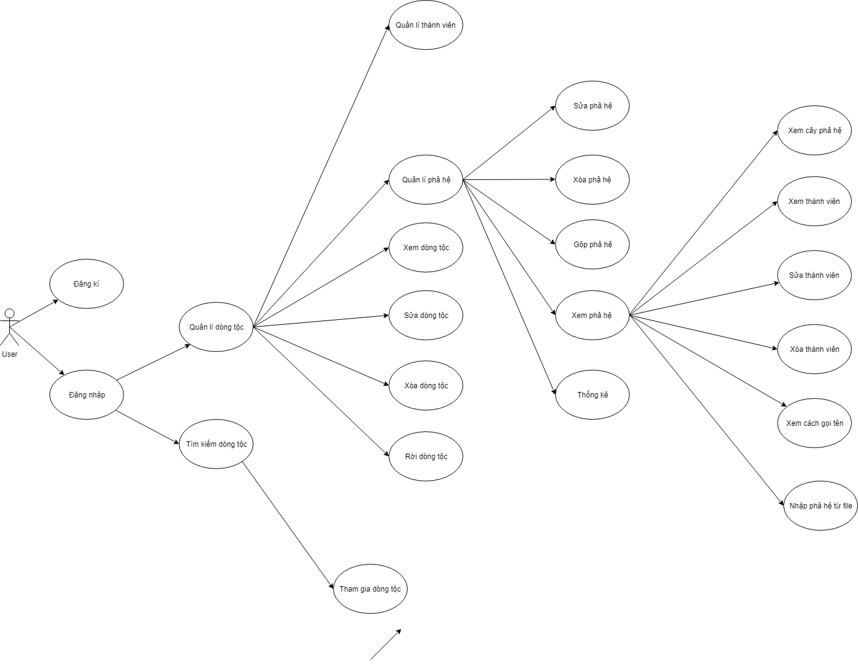
III. Phân tích & Thiết kế

Slide 9
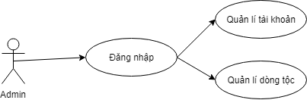
III. Phân tích & Thiết kế
Chức năng

Slide 10
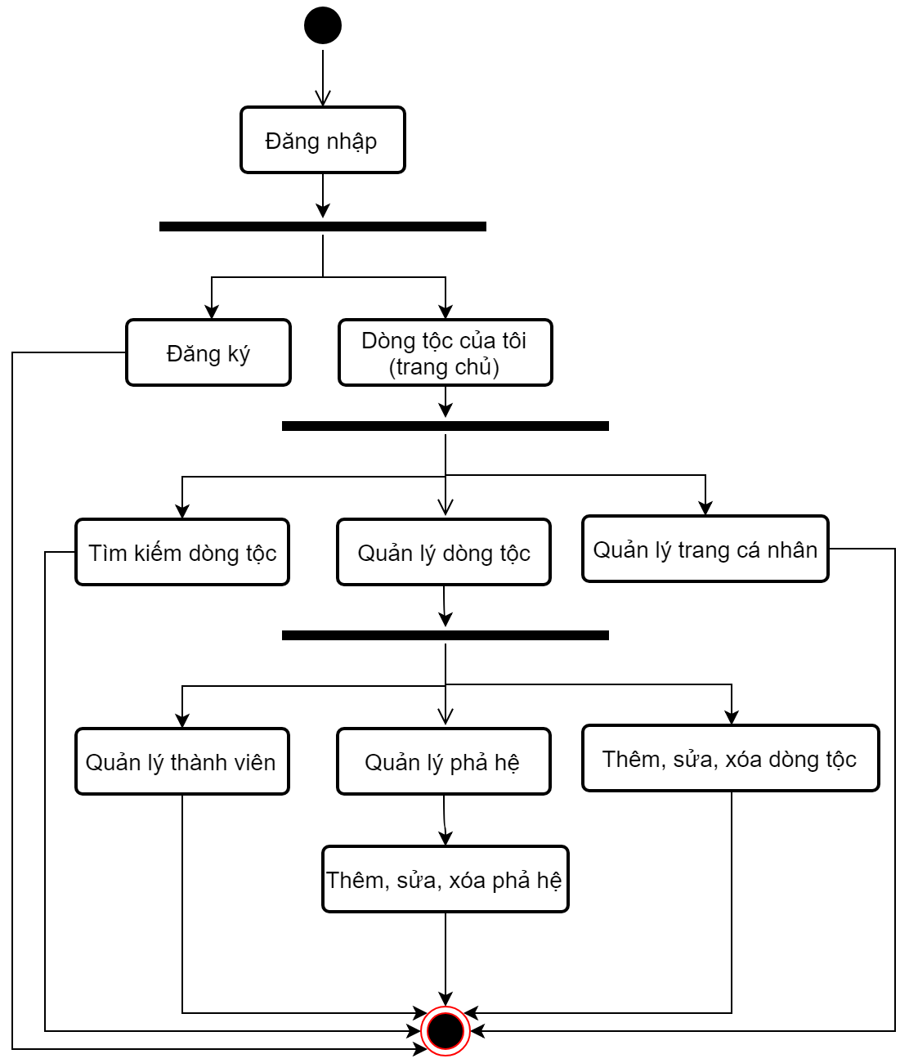
III. Phân tích & Thiết kế
Sơ đồ
luồng hệ thống

Slide 11
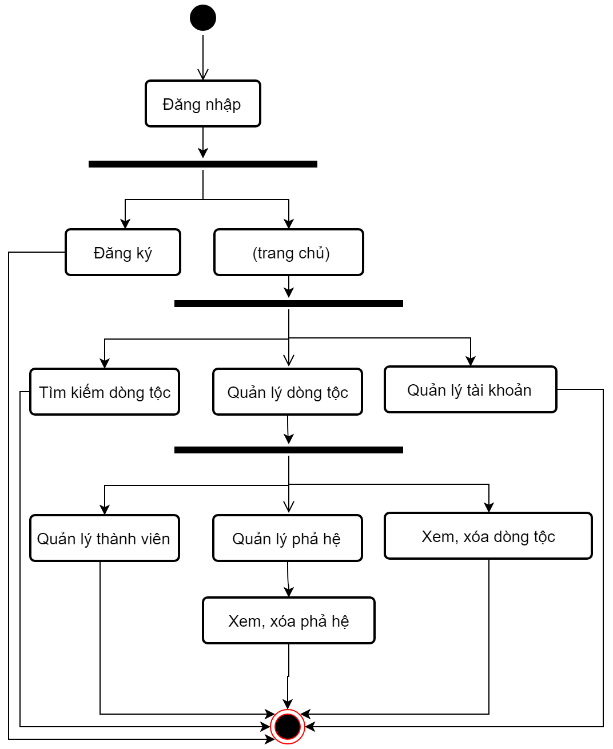
III. Phân tích & Thiết kế
Sơ đồ
luồng hệ thống

Slide 12
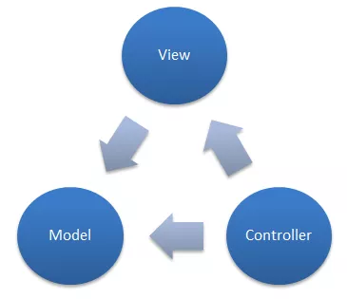
III. Triển Khai Hệ thống
Mô hình MVC

Slide 13
III. Triển Khai Hệ thống
DEMO KẾT QUẢ TRIỂN KHAI

Slide 14
III. Kết luận & Hướng phát triển
Hiểu được cách thức xây dựng một phả hệ, dòng tộc
Hiểu cách vẽ phả hệ trong dòng tộc, và vẽ thành công được phả hệ
Hiểu hơn về việc phân tích và thiết kế hệ thống
Nắm được cơ bản frame work Spring boot, bên cạnh đó cũng hiểu hơn về ngôn ngữ java và một số ngôn ngữ khác có sử dụng trong việc triển khai hệ thống
Nắm được cách cài đặt và phát triển một phần mềm bằng frame work spring boot
Hiểu hơn về cách thức tổ chức dữ liệu.

Slide 15
III. Kết luận & Hướng phát triển
Hạn chế
Chưa có nhiều sự tương tác giữa người dùng và hệ thống
Tương tác và giao diện chưa thật sự dễ sử dụng
Nguồn dữ liệu ban đầu còn hạn chế
Hệ thống thiết kế chưa được tối ưu
Chức năng chưa đa dạng

Slide 16
Chân thành cảm ơn quý thầy/cô và các bạn đã lắng nghe

